Slide 1
IV spotkanie Zespołu ds. realizacji Krajowego Programu Zapobiegania Zakażeniom HIV i Zwalczania AIDS na terenie województwa pomorskiego

Slide 2
Realizacją Krajowego Programu Zapobiegania Zakażeniom HIV i Zwalczania AIDS kieruje minister właściwy do spraw zdrowia, a koordynatorem realizacji jest Krajowe Centrum do Spraw AIDS.
Podmiotami obowiązanymi do realizacji są ministrowie właściwi ze względu na cele Programu, terenowe organy administracji rządowej oraz podległe im jednostki. W realizacji zadań uczestniczą wszystkie podmioty, które na podstawie odrębnych przepisów są obowiązane do opracowywania i realizacji strategii w zakresie polityki społecznej, obejmującej w szczególności programy pomocy społecznej, polityki prorodzinnej, promocji i ochrony zdrowia, programy profilaktyki i rozwiązywania problemów alkoholowych, narkomanii oraz edukacji publicznej.

Slide 3
W realizacji zadań mogą również uczestniczyć podmioty, które prowadzą działalność umożliwiającą podejmowanie zadań wynikających z harmonogramu realizacji Programu lub prowadzenie akcji wspierających jego realizację. Program zakłada podjęcie działań w pięciu obszarach:
1) zapobieganie zakażeniom HIV wśród ogółu społeczeństwa;
2) zapobieganie zakażeniom HIV wśród osób o zwiększonym poziomie zachowań ryzykownych;
3) wsparcie i opieka zdrowotna dla osób zakażonych HIV i chorych na AIDS;
4) współpraca międzynarodowa;
5) monitoring.

Slide 4
SZCZEGÓŁOWY HARMONOGRAM REALIZACJI KRAJOWEGO PROGRAMU ZAPOBIEGANIA ZAKAŻENIOM HIV I ZWALCZANIA AIDS W ROKU 2023
1. Prowadzenie punktów konsultacyjno diagnostycznych na terenie województwa pomorskiego:
Na lata 2022-2026 zaplanowano dofinansowanie 3 punktów konsultacyjno-diagnostycznych: w Gdańsku, Gdyni i Słupsku, w
których realizowane będą anonimowe i bezpłatne badania w kierunku HIV, HCV i kiły.
Realizatorami zadania są:
- Fundacja Pomorski Dom Nadziei (PKD Gdańsk i Gdynia)
- Wojewódzki Szpital Specjalistyczny im. J. Korczaka w Słupsku Sp. z o.o. (PKD Słupsk)
Planowana kwota zadania w roku 2023 to 150 000,00zł

Slide 5
SZCZEGÓŁOWY HARMONOGRAM REALIZACJI KRAJOWEGO PROGRAMU ZAPOBIEGANIA ZAKAŻENIOM HIV I ZWALCZANIA AIDS W ROKU 2023
2. Koordynacja prac Zespołu ds. realizacji Krajowego Programu Zapobiegania Zakażeniom HIV i Zwalczania AIDS na terenie województwa Pomorskiego
Zespół ds. realizacji Krajowego Programu Zapobiegania Zakażeniom HIV i Zwalczania AIDS na terenie województwa pomorskiego został powołany na lata 2022-2026 przez Zarząd Województwa Pomorskiego uchwałą nr Nr 76/320/22 z dnia 25 stycznia 2022 roku. W skład Zespołu weszli m.in. przedstawiciele: Marszałka, Wojewody, trójmiejskich Prezydentów miast, wojewódzkich oddziałów Policji, Sanepidu, Kuratorium, Gdańskiego Uniwersytetu Medycznego oraz NGO działających w obszarze profilaktyki STI i nie tylko.
Planowana kwota zadania w roku 2023 to 2 000,00zł

Slide 6
REALIZACJA ZADAŃ SWP W RAMACH KRAJOWEGO PROGRAMU ZAPOBIEGANIA ZAKAŻENIOM HIV I ZWALCZANIA AIDS W ROKU 2022
W 2022 r. odbyły się trzy spotkania Wojewódzkiego Zespołu ds. realizacji Krajowego Programu Zapobiegania HIV i Zwalczania AIDS.
Kontynuowano wsparcie i prowadzenie działalności Punktów Konsultacyjno-Diagnostycznych w Słupsku, w Gdańsku oraz w Gdyni. Zadanie realizowały dwa podmioty: Fundacja Pomorski Dom Nadziei oraz Wojewódzki Szpital Specjalistyczny im. Janusza Korczaka w Słupsku Sp. z o.o. Z działalności ww. trzech punktów dofinansowanych z dotacji SWP skorzystało łącznie 710 osób, przeprowadzono: 587 badań na HIV, 302 badań na HCV oraz 1456 badań na kiłę.
Spośród wszystkich badań przeprowadzonych w punktach wykryto: 57 pozytywnych wyników na HIV, 35 pozytywnych wyników na HCV oraz 38 pozytywnych wyników na kiłę.

Slide 7
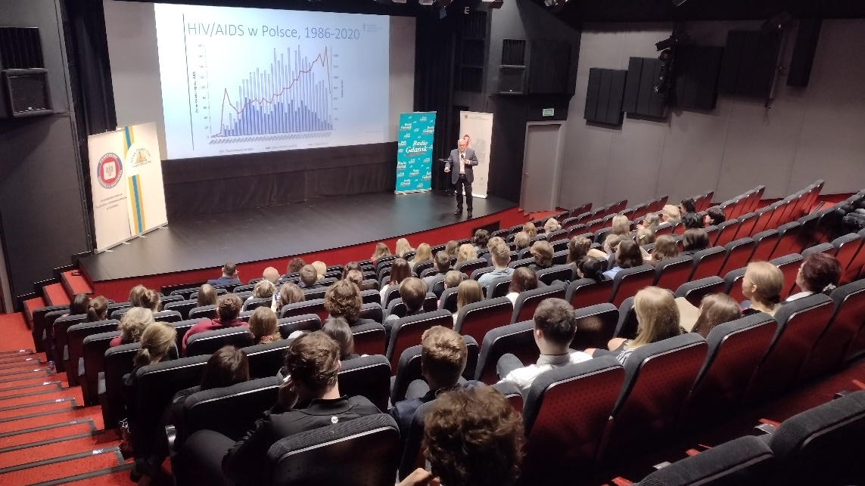
„III Pomorski Festiwal Krótkich Filmów o HIV”
W dniu 9 grudnia 2022 r. w Gdyńskim Centrum Filmowym odbyła się uroczysta Gala Finałowa konkursu pt. „III Pomorski Festiwal Krótkich Filmów o HIV”, zorganizowanego przez Polskie Towarzystwo Oświaty Zdrowotnej oraz Pomorskiego Państwowego Wojewódzkiego Inspektora Sanitarnego ze środków przyznanych przez Marszałka Województwa Pomorskiego.

Slide 8
Na terenie województwa pomorskiego odbyły się ponadto następujące wydarzenia:
XII Edycja Przeglądu Małych Form Teatralnych dotycząca HIV/AIDS w Kościerzynie (270 osób);
konkursy plastyczne (4) pt.: „HIV/AIDS – podaj rękę nie zarazisz się” w Bytowie (34 osoby); „Nie daj szansy AIDS” w Lęborku (26 osób), „HIV nie wybiera – Ty możesz” w Nowym Dworze Gdańskim;
olimpiady wiedzy o HIV/AIDS i uzależnieniach (2) pt.: „Uzależnienia wokół mnie” w Człuchowie (9 osób), olimpiada wiedzy o HIV i AIDS w Sztumie (15 osób);
debata pt.: „Bezpieczeństwo dzieci i młodzieży” zorganizowana we współpracy z Komendą Powiatową Policji w Tczewie (120 osób);
zajęcia edukacyjne w Pomorskiej Pedagogicznej Bibliotece filia w Bytowie (40 osób);
dystrybucja materiałów edukacyjnych skierowanych do obywateli Ukrainy na temat HIV i AIDS, w tym możliwości leczenia antyretrowirusowego, w zakładach opieki zdrowotnej na terenie województwa pomorskiego;
Pogadanki i dystrybucja materiałów edukacyjnych (plakaty, ulotki) w placówkach oświatowych.

Slide 9
